Slide 1

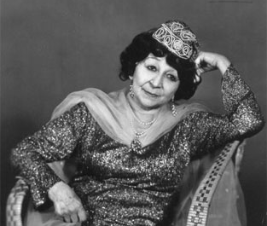
Сара Садыкова
МБУ «ЦБС Верхнеуслонского муниципального района РТ»
Русско-Макуловская библиотека
Свет
далекой
звезды
1 ноября - 115- лет
со дня рождения Сары Садыковой
2021

Slide 2
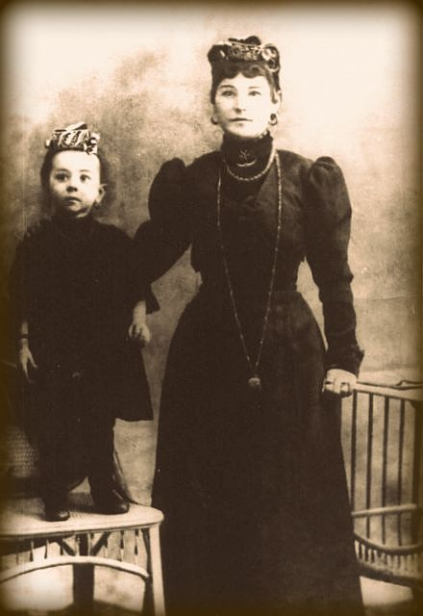
Сара Гарифовна Садыкова – актриса, певица и композитор – родилась 1 ноября 1906 годы в Казани. Уже с раннего детства она обратила на себя внимание яркими музыкальными способностями. После обучения в гимназии Аитовых, отличавшейся в то время европейским типом образования, С.Садыкова поступает в Казанский педагогический техникум, где преподавал С.Габаши. Обратив внимание на прекрасный голос С.Садыковой, он предлагает её петь в хоре.
Сара Садыкова с мамой Бибигайшой.
1911 год

Slide 3
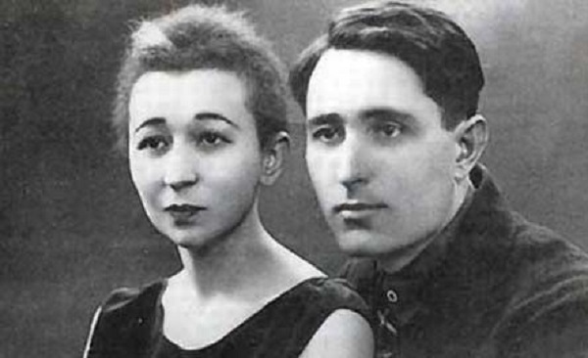
Под руководством С.Габаши силами учащихся был поставлен спектакль «Буз егет» (Прекрасный юноша) Г.Рахима (1921), в котором партию героини Сахипжамал исполнила С.Садыкова. Этот эпизод в её творческой биографии сыграл определяющее значение. Её пение настолько произвело сильное впечатление, что Комиссариат народного образования ТАССР в 1922 г. посылает талантливую девушку учиться в Московскую консерваторию. Учебу в консерватории она совмещала с работой в Московском государственном татарском музыкально-драматическом театре «Эшче» (Рабочий), организатором и руководителем которого был её муж Г.Айдарский.

Slide 4
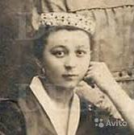
Вместе с театром она часто выезжала на гастроли по городам страны, во время которых её пение и игру восторженно принимало татарское население. 20-е годы музыкальная республика знаменуется постановками первых опер «Сания» (1925) и «Эшче» (1930) Альмухаметова, Виноградова и Габаши. Партию главной героини Сании С.Габаши писал с учетом вокальных данных С.Садыковой, которая была, по существу, её основной исполнительницей. После окончания консерватории С.Садыкова некоторое время работает в Татарском театре им. Г.Камала, исполняя ведущие партии музыкальных драм С.Сайдашева. С открытием Татарской оперной студии при Московской консерватории (1934), певица принимает решение совершенствовать свое вокальное искусство, обучаясь у таких известных мастеров музыкального искусства того времени, как М.Г.Цыбушенко, В.Ф.Туровская, Г. Свешников, А.И.Губерт.

Slide 5
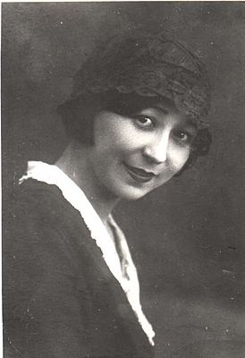
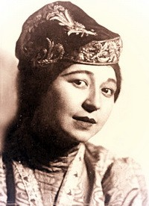
По возвращению в Казань, С.Садыкова становится солисткой только что открывшегося татарского театра оперы и балета (1939), исполняя в течение почти десяти лет ведущие партии оперных постановок. Послевоенный период творческой биографии С.Садыковой связан уже с её деятельностью в качестве автора большого количества наиболее любимых народом песен. Причиной столь неожиданного перевоплощения певицы в композитора-песенника послужило её первое сочинение «Кетђм сине” (Жду тебя) на стихи А.Ерикеева, созданное в годы войны. Этой песней Садыкова положила начало освоению совершенно нового для татарской музыки европейского танцевально-бытового жанра – танго. Во время войны, как известно, этот жанр получил широкое распространение и в русском песнетворчестве. Достаточно вспомнить такие песни-танго как “Огонек”, “Темная ночь”.

Slide 6
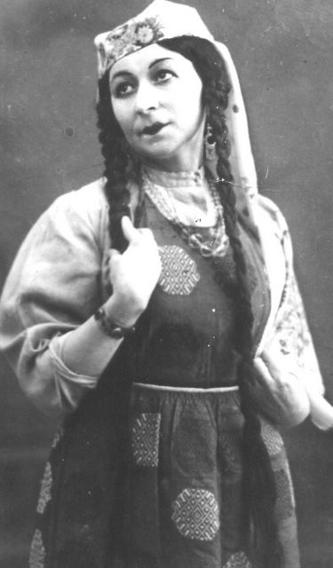
В годы войны он ассоциировался с образами мирного быта, выполняя функцию ностальгии по довоенной мирной жизни. Вот почему эту песню Садыковой запели во всех уголках республики. Этот успех окрылил начинающего композитора. Музыкальный быт татарского народа второй половины ХХ века невозможно представить без песен Садыковой. Её по-праву можно считать основоположницей татарской бытовой лирики. В чем же секрет феномена С.Садыковой? Ещё академик Б.Асафьев, отмечая широкую популярность авторских бытовых песен, писал: “Эти композиторы-мелодисты народны, ибо они в своем творчестве близко подходят к народному музыкально-художественному творческому методу рождения музыки из живой интонации как звукопроизнесения чувствуемой мысли”.

Slide 7
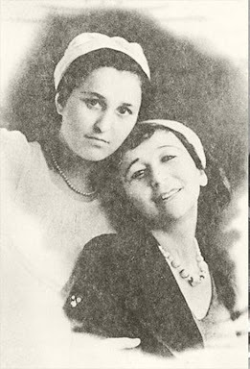
На самом деле. Песни Садыковой не только мелодичны, но и доступны, легко воспринимаются и усваиваются. Основное достоинство её мелодий – это удивительная вокальность. Несомненно в этом большую роль сыграло то обстоятельство, что композитор – профессиональная певица, тонкий знаток вокального искусства. Широкая распевность, интонационная мягкость её мелодий указывают на сохранение народно-песенных истоков и в тоже время она чутко реагировала на требования современного музыкального быта, используя средства новых источников. Композитор расширила рамки татарской бытовой лирики, внедрила новые темы, новые жанры. Особенно успешно ей удалось соединить “узами законного брака” ритмы западно-европейских бытовых танцев с ладоинтонационными особенностями татарской народной песенности.

Slide 8
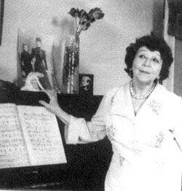
А какими свежими красками заиграли её вальсы! Удачное сочетание вальсового ритма с татарской пентатоникой придали им искренность, непосредственность без налета чувствительности и сентиментальности. С.Садыкова создавала свои песни в тесном творческом содружестве с известными представителями авторов татарской и башкирской поэзии. Самые лучшие её мелодии звучат на стихи С.Хакима, Н.Даули, Н.Арсланова, Г.Афзала, М.Карима, Ш.Биккула, М.Нугмана, Х.Туфана, А.Ерикеева, Г.Зайнашевой и др.
Достойно проявила себя и как автор музыкального оформления спектаклей Татарского театра им. Г.Камала. Многие песни, прозвучавшие в этих постановках, также зажили самостоятельной жизнью и стали частью музыкального быта татар. Её творческий опыт в этой сфере деятельности позволил взяться композитора за сочинение уже музыкальных комедий “Женихи” и “Песня любви” на либретто Х.Вахита.

Slide 9
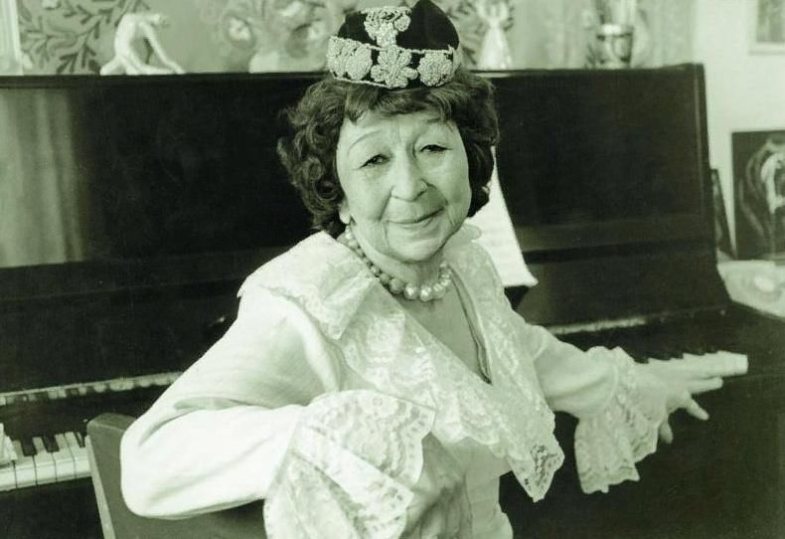
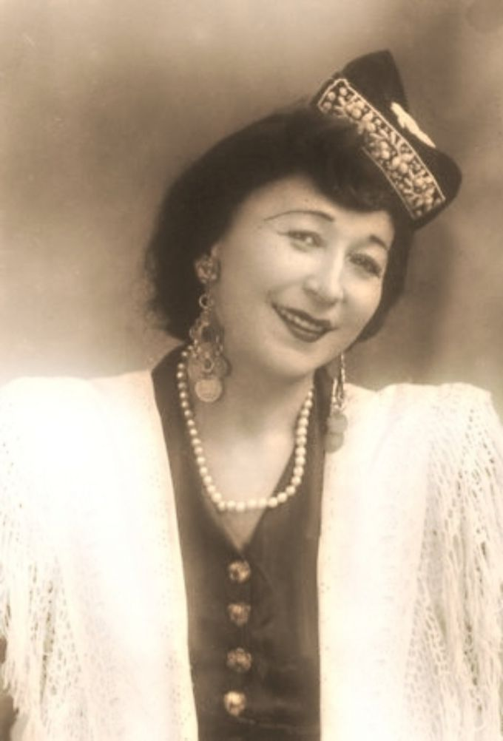
Творческие находки и новации Садыковой в жанровой области и музыкальной стилистики были продолжены последующими авторами татарской бытовой песенной лирики. Особенно тиражировались её ритмические находки. Буквально в бытовую модель превратился ритм танго песни “Кетэм сине”, который привлек очень много авторов.
Композитор за свою творческую деятельность была награждена званиями народной артистки ТАССР (1977), залуженной артистки Татарской АССР, заслуженный деятель искусств РСФСР (1984), лауреат государственной премии РТ им.Г.Тукая.

Slide 10
Источники:
1. Композиторы Татарстана. — Москва: издательство «Композитор», 2009. — 260 с.
Сара Садыкова: она была похожа на свои песни.- - http://history-kazan.ru/kazan-vchera-segodnya-zavtra/istoriya-v-litsakh/7601-1036
Сара Гарифовна Садыкова – композитор - http://gabdullatukay.ru/rus/tukay-prize/laureates/1990-god/sara-garifovna-sadykova-ndash-kompozitor/
Садыкова, Сара Гарифовна - https://ru.wikipedia.org/wikш/Садыкова,_Сара_Гарифовна
Фотодокументы заимствованы из свободного доступа интернет.
Работу выполнила:
заведующая Русско-Макуловской библиотекой
Першина Н.А.
Благодарю за внимание!

